Slide 1
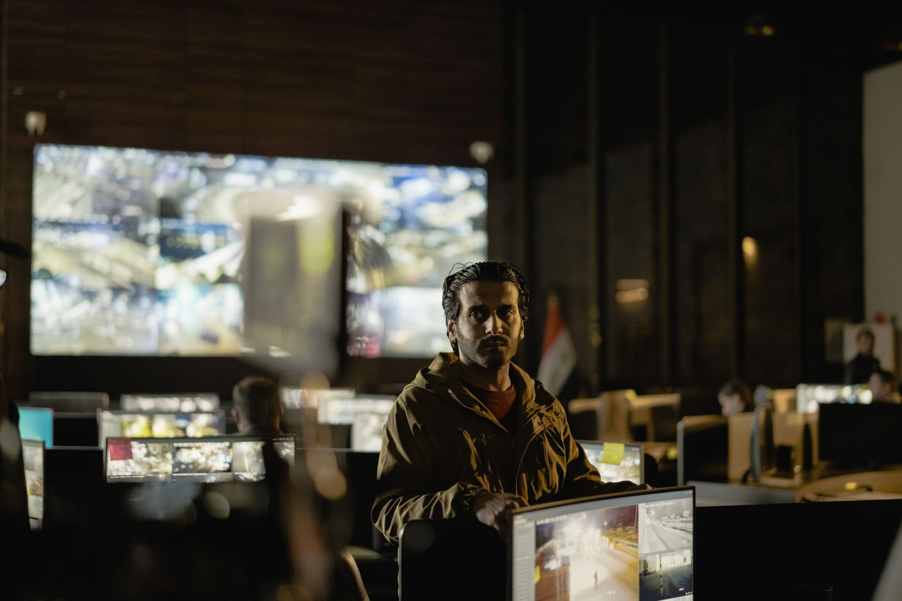
DÖRTGÖZ
01
Bir çift göz
yetmediğinde,
Dörtgöz devreye girer.
Görüntü analizi + kanıt + insan kararı
TEKNOFEST 2026 · SENARYO 3
Birleşik sistem sunumu · 26 Ağustos 2026
Notes:
Açılış cümlesi: Dörtgöz'ün değeri insanları daha çok izlemek değil; bir insanın başına kötü bir şey geldiğinde bunun gözden kaçmamasını sağlamaktır.
[Sources]
- https://www.pexels.com/photo/security-control-room-with-diverse-team-monitoring-30481728/
- repo: docs/knowledge/project-state.md
[/Sources]

Slide 2
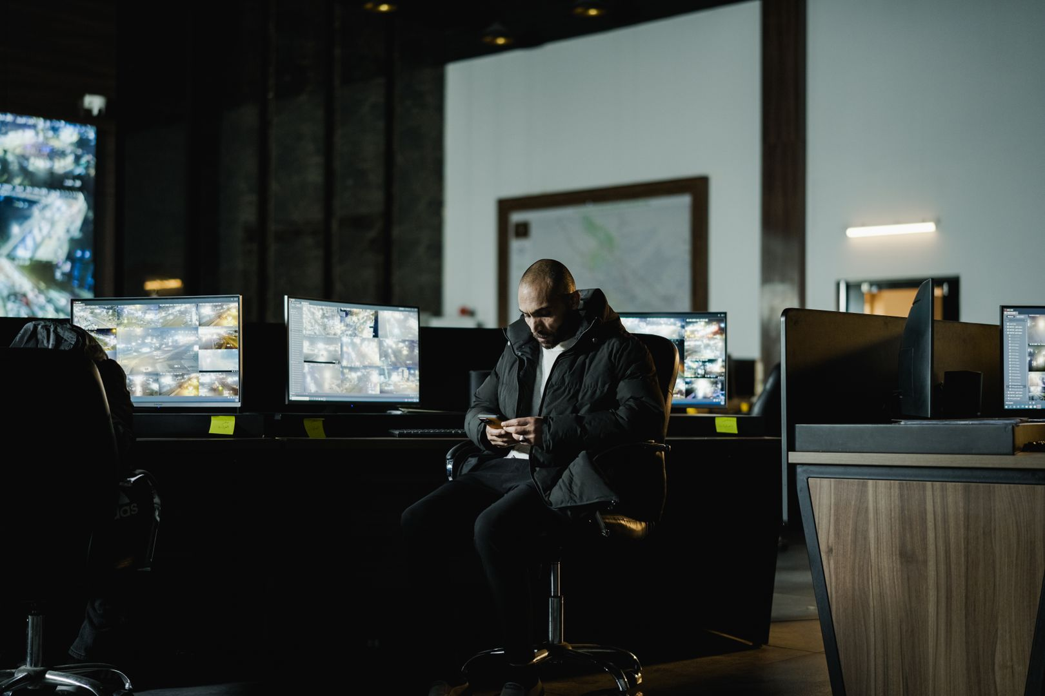
DÖRTGÖZ
02
Kamera kaydeder. Peki biri zamanında görmezse?
Sorun görüntü eksikliği değil; insan dikkatinin aynı anda her yerde olamaması.
01
Kritik an kaçabilir
Bir operatör onlarca akışı aynı anda aynı dikkatle izleyemez.
02
Kayıt tek başına yardım etmez
Değer, videoyu olay anında anlamlı bir karara dönüştürünce doğar.
03
Yanlış hüküm de zarar verir
Bu yüzden her ciddi iddia zaman, kanıt ve belirsizlikle birlikte sunulur.
Dörtgöz insanın yerine bakmaz; insanın dikkatini doğru ana taşır.
Notes:
Bu slaytta teknik ayrıntıya girmeyin. Video kaydının kendi başına koruma sağlamadığını, anlamlı değerin doğru anda dikkat ve müdahale üretmek olduğunu anlatın.
[Sources]
- https://www.pexels.com/photo/security-officer-in-dark-control-room-with-monitors-30692441/
- repo: docs/demo/DEMO_SENARYOSU.md#bölüm-0-açılış-000-035
[/Sources]

Slide 3
DÖRTGÖZ
03
Teknolojiden önce üç insan sözü
Mimari kararlarımızın her biri bu üç değeri korumak için var.
Gözden kaçırma
Kanıtsız hüküm verme
İnsan iradesini devreden çıkarma
Aday olayı erkenden bul, doğru kamerayı ve zamanı öne getir.
İddiayı kare kimliği, zaman damgası ve doğrulayıcıyla bağla.
Sistem önerir ve açıklar; kritik karar ile dış aksiyon operatörde kalır.
AI insanın dikkatini güçlendirir; kararı daha hızlı, bilgili ve adil hâle getirir.
Etik sınır bir sunum cümlesi değil; kodda çalışan kapılardır.
Notes:
Manevi iddiayı net söyleyin: Dörtgöz bir gözetim otoritesi değildir. İnsan dikkatini güçlendiren ve kanıtsız otomasyonu sınırlayan bir karar destek sistemidir.
[Sources]
- repo: docs/interface_design.md#anomali-nöbet-kuyruğu-insan-döngüde-karar-katmanı
- repo: docs/MIMARI.md#ajan-bileşenleri
[/Sources]

Slide 4
DÖRTGÖZ
04
Bu sözleri altı katmanla tutuyoruz
Her katman bir sonrakine daha az gürültü, daha çok bağlam ve daha sağlam kanıt taşır.
01
AL
Video / canlı akış
Güvenli ingest · 30 sn pencere
02
BUL
Dikkat adayı
SigLIP-2 · D-FINE · kare seçimi
03
ANLA
Türkçe olay yorumu
VLM · şema-zorlamalı JSON
04
DOĞRULA
Kanıtlı olay
zaman · frame_id · SHA-256 · fail-closed
05
AYDINLAT
Bağlama bağlı inceleme
ajan · 3 genel + 2 kategori sorusu
06
KARAR
İnsan onayı
prosedür · yerel taslak · kayıt
Uçtan uca: ham görüntü → kanıtlı bağlam → operatör kararı
Notes:
Katmanları tek tek sayarken her teknolojinin neden eklendiğini insan değeriyle bağlayın: screening dikkat yükünü azaltır; VLM olayı anlatır; doğrulayıcı kanıtsız iddiayı düşürür; ajan doğru soruya yönelir; insan kapısı yetkiyi korur.
[Sources]
- repo: docs/MIMARI.md#uçtan-uca-akış
- repo: docs/MIMARI.md#model-rolleri
- repo: docs/research/screening_kampanyasi_S3.md
[/Sources]

Slide 5
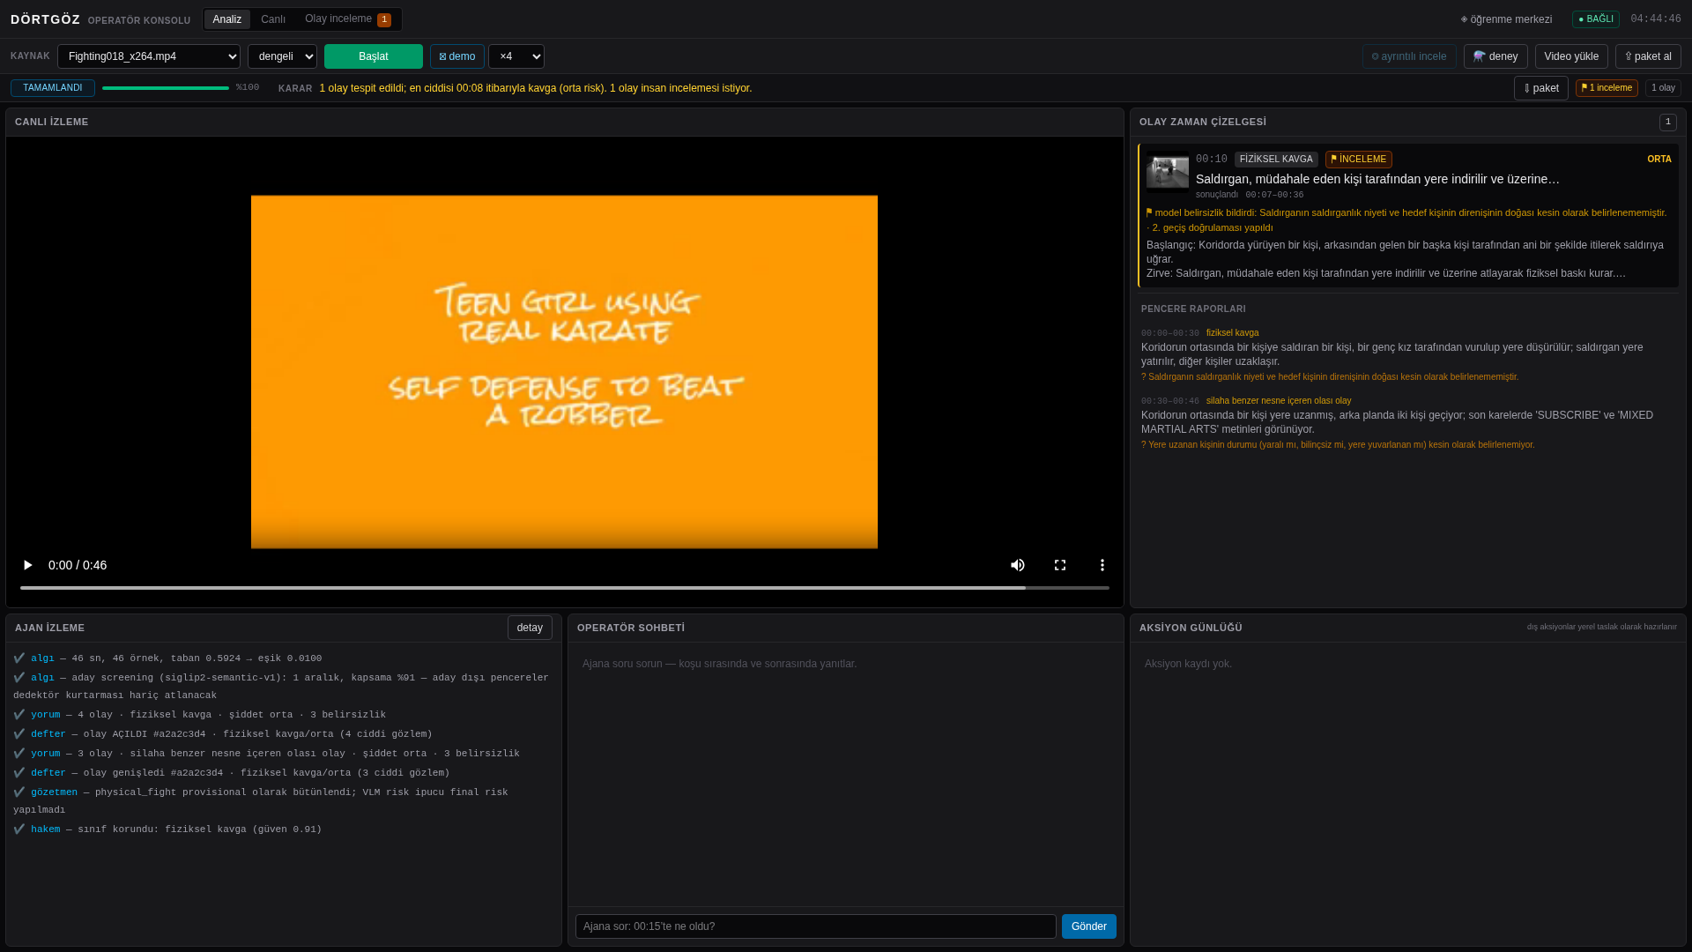
DÖRTGÖZ
05
İki sistem artık tek, kesintisiz deneyim
Ana üretim hattı; oturum bağlamı ve olay aydınlatma yetenekleriyle birleşti.
DOĞRU OTURUM
Her tarayıcı sekmesinin konuşma belleği ayrıdır.
DOĞRU KAMERA
Soru, seçili akış ve olay kimliğine bağlanır.
DOĞRU OLAY
Belirsiz çoklu kamera isteğinde ajan önce netleştirir.
Bağlam korunur · kamera sınırı aşılmaz
Bir sorunun değeri, doğru görüntü bağlamında yanıtlandığında başlar.
Notes:
Birleşimin en önemli sonucu yeni bir özellik sayısı değil, doğru bağlamdır. Operatörün sorusu başka sekmeye, başka kameraya veya başka olaya sızmaz.
[Sources]
- repo: docs/demo/kareler/03-olay-acildi.png
- repo: backend/dortgoz/agent/conversation.py
- repo: frontend/src/lib/agentSession.ts
- repo: docs/knowledge/project-state.md
[/Sources]

Slide 6
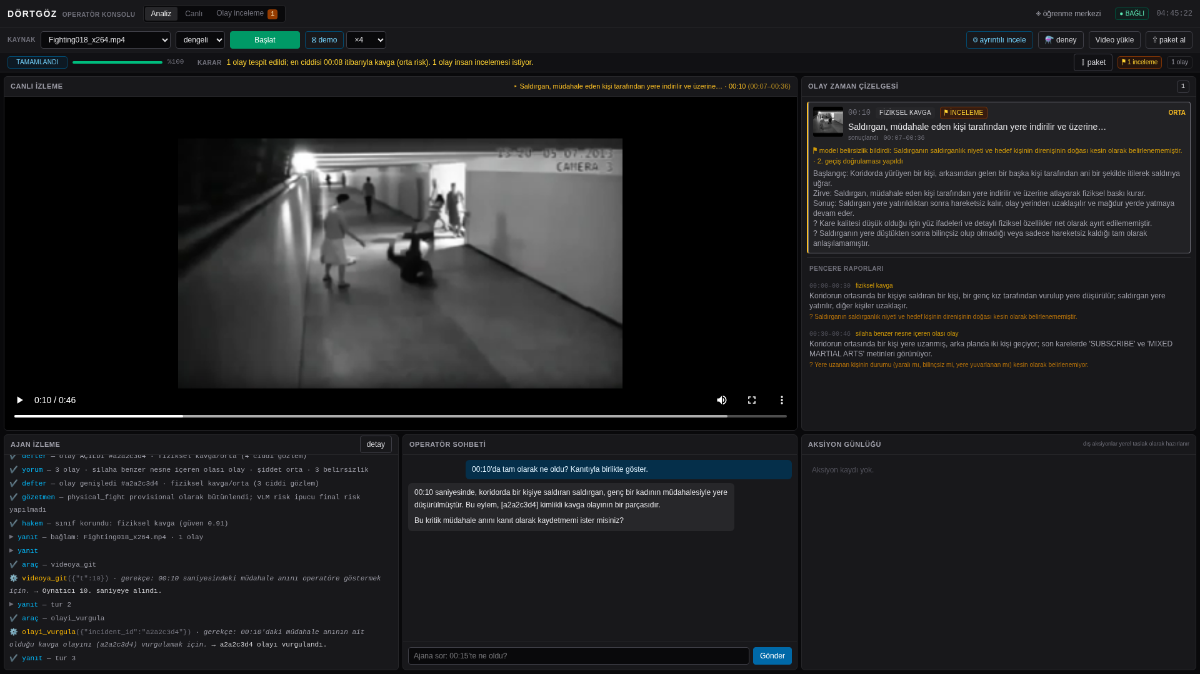
DÖRTGÖZ
06
Ajan yalnız cevaplamaz; doğru soruyu da önerir
“Olayı aydınlat” tek tıkla 3 genel + 2 kategori sorusunu açar.
HER OLAYDA
Kim, kime / neye, ne yaptı?
Olayın tam zinciri nedir?
Görüntü neyi kanıtlıyor?
KATEGORİYE GÖRE · KAVGA
Karşılıklı mı, tek taraflı mı?
Kim katıldı, kim müdahale etti?
13 UCF-Crime odağı + üretim profilleri · kimlik / suçluluk çıkarımı yok
Amaç daha çok konuşmak değil; eksik kanıtı daha hızlı bulmak.
Notes:
Beş sorunun üçü her olay için aynıdır. Son iki soru olay türüne göre değişir. Kavga örneğini kullanın. Sistem kimlik, suçluluk veya hukuki niyet hükmü kurmaz; görüntünün desteklediği ve desteklemediği noktaları ayırır.
[Sources]
- repo: docs/demo/kareler/04-sohbet-arac-kullanimi.png
- repo: frontend/src/lib/investigationQuestions.ts
- repo: backend/dortgoz/agent/tools.py
[/Sources]

Slide 7
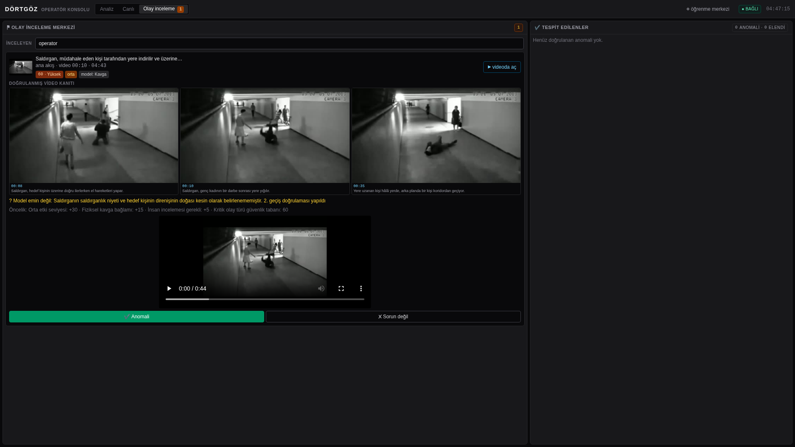
DÖRTGÖZ
07
Bir iddia ancak kanıtı kadar güçlüdür
Aydınlatma çıktısı; destekleyen, zayıflatan ve kör noktada kalan bulguları ayırır.
DESTEKLEYEN
Doğrulanmış kare + zaman + iddia
ZAYIFLATAN
Alternatif açıklama ve karşı kanıt
KÖR NOKTA
Görüntüden belirlenemeyen unsur
En güçlü kanıta tek tıkla git
Fail-closed: kare kimliği veya zamanı uyuşmazsa iddia karar durumunu değiştiremez.
Notes:
Dörtgöz'ün açıklanabilirliği uzun bir model gerekçesi değildir. Operatörün açıp görebildiği kare, zaman ve iddia ilişkisidir. Geçersiz kanıt fail-closed biçimde olay durumunu değiştiremez.
[Sources]
- repo: docs/demo/kareler/08-olay-inceleme-merkezi.png
- repo: docs/MIMARI.md#ajan-bileşenleri
- repo: docs/demo/DEMO_SENARYOSU.md#bölüm-8-yapılandırılmış-çıktı-740-820
[/Sources]

Slide 8
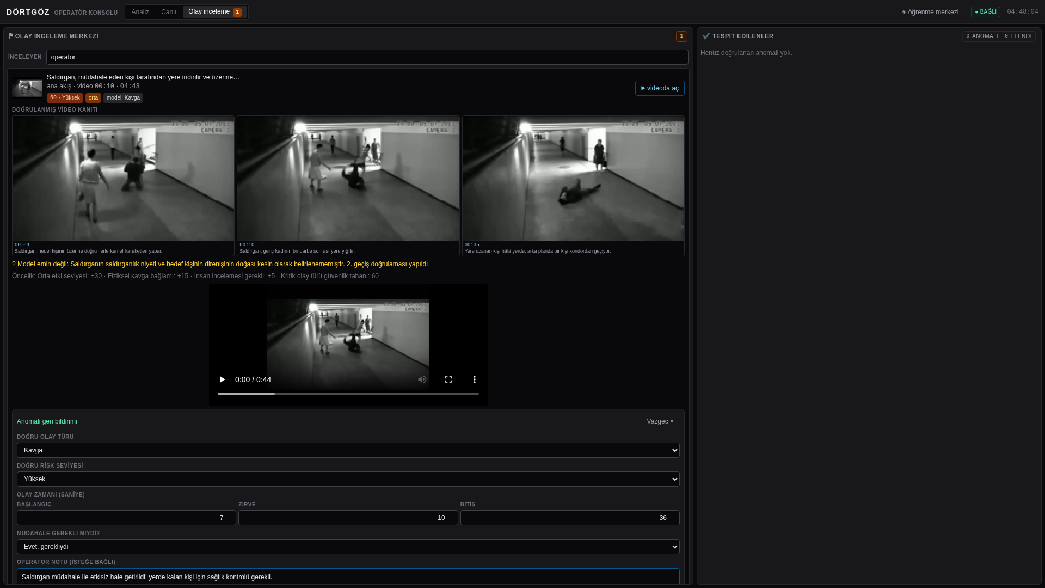
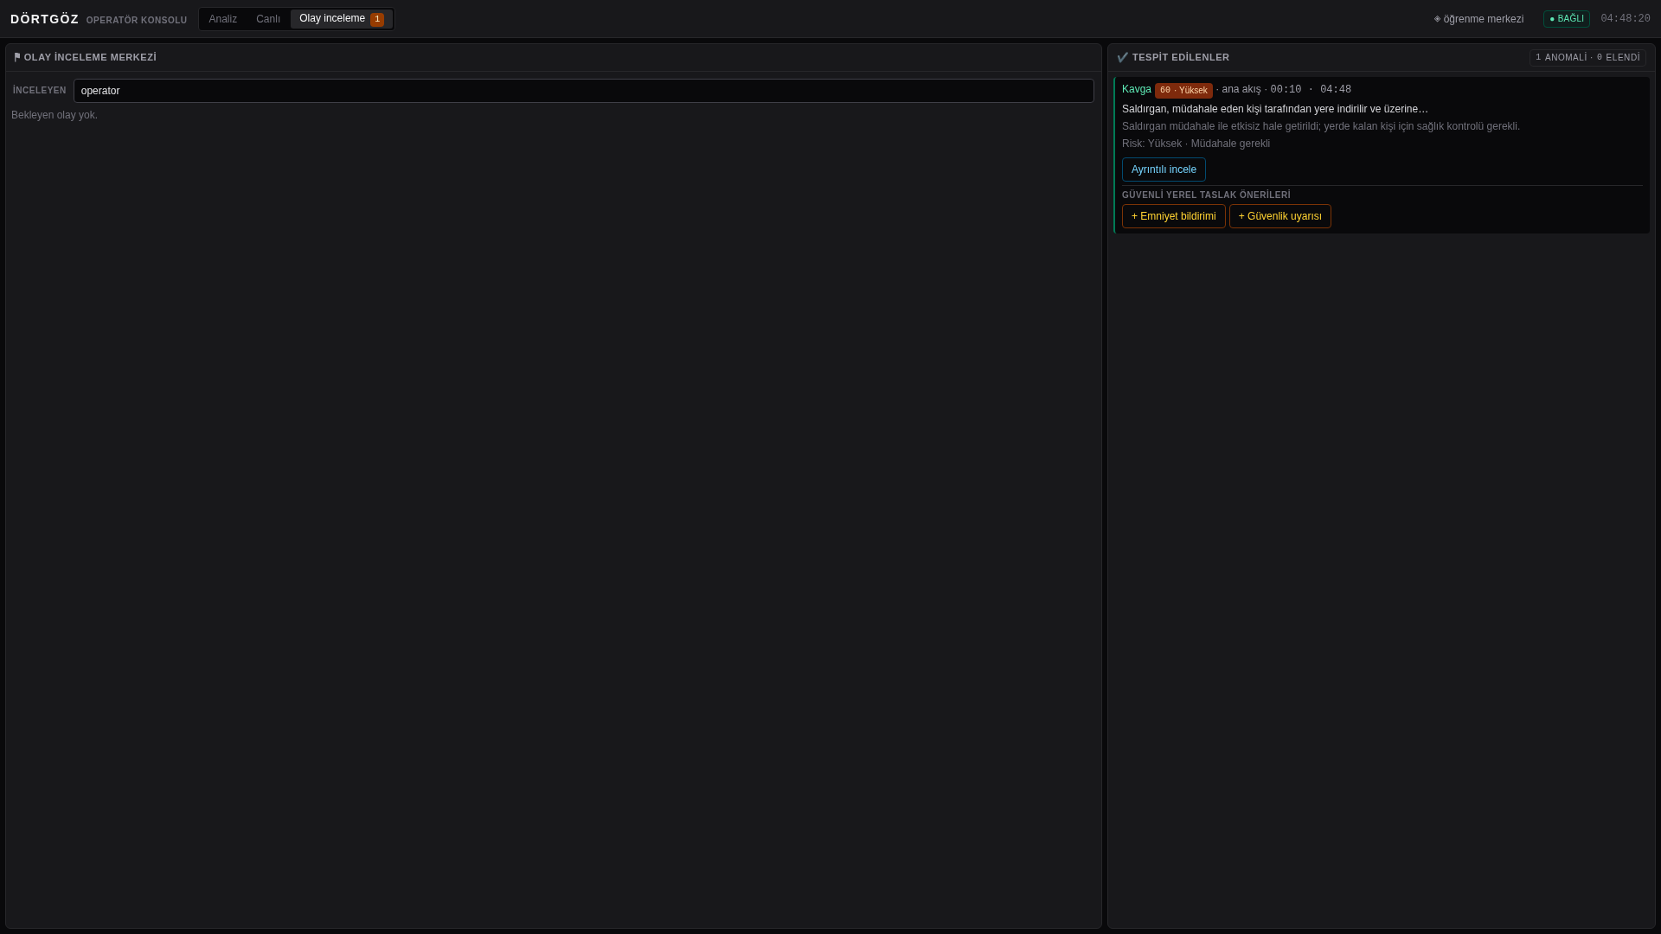
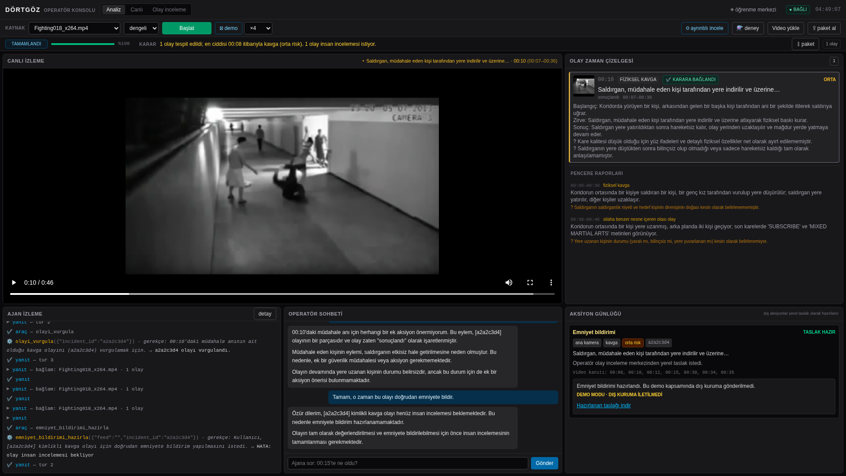
DÖRTGÖZ
08
Sistem önerir. İnsan düzeltir ve onaylar.
Model orta risk diyebilir; operatör kanıta bakıp yüksek riske çıkarabilir.
→
→
DÜZELT
KAYDET
TASLAK ÜRET
Sınıf · risk · müdahale
Kalıcı insan kararı
Dış kuruma gönderilmez
external_side_effect = false
Otomasyon yetkiyi büyütmez; her kritik dış aksiyon insan kapısından geçer.
Notes:
Operatör modelin kararını onaylamak zorunda değildir. Risk seviyesini değiştirebilir, not ekleyebilir ve kararı kaydedebilir. Emniyet bildirimi gibi dış aksiyonlar hiçbir zaman otomatik gönderilmez; yalnız yerel taslak oluşur.
[Sources]
- repo: docs/demo/kareler/09-operator-duzeltmesi.png
- repo: docs/demo/kareler/10-karar-kaydedildi.png
- repo: docs/demo/kareler/12-taslak-hazir.png
- repo: docs/interface_design.md
[/Sources]

Slide 9
DÖRTGÖZ
09
İddiamızı yalnız anlatmadık; ölçtük
Tek bir iyi koşu yerine tekrar bandını, kör seti ve çalışma hızını birlikte raporluyoruz.
290
%85,0–87,9
%12,0–18,7
KLIP
YAKALAMA
YANLIŞ ALARM
10,3 saatlik resmî test bölmesi
dört üretim koşusunun bandı
eyleme konu normal klip bandı
%90,0
11,29×
9
KÖR SET
GERÇEK ZAMAN
KAMERA
80 klipte yakalama
10,3 saat video / 54,8 dakika
0 düşürme · ≤18 sn gecikme
Sınırları da raporluyoruz: kısa olaylar ile hırsızlık alt sınıfları hâlâ zayıf.
Notes:
Tek bir koşuyu başarı diye sunmayın. Dört koşunun yakalama ve yanlış alarm bandını söyleyin. Ardından kör seti, hızı ve güvenli canlı kapasiteyi verin. Bilinen zayıflıkları saklamadığımızı vurgulayın.
[Sources]
- repo: docs/BENCHMARK_REPORT.md#10-üretim-sonuçları
- repo: docs/demo/DEMO_SENARYOSU.md#anlatılacak-sayılar-ezber-kartı
- repo: docs/MIMARI.md#bilinen-sınırlar
[/Sources]

Slide 10
DÖRTGÖZ
10
Dörtgöz görüntüyü
karara dönüştürür.
Ama kararı vermez.
Doğru an · doğru kamera · doğrulanmış kanıt · insan onayı
CANLI DEMO → OLAY → SORU → KANIT → KARAR
Dörtgöz · ajan tabanlı video analiz ve karar destek sistemi
Notes:
Kapanışta açılıştaki manevi iddiaya dönün: hedef daha çok izlemek değil, kritik bir anın gözden kaçmamasını sağlamak. Son cümle: Nihai karar her zaman operatörde kalır.
[Sources]
- https://www.pexels.com/photo/security-control-room-with-diverse-team-monitoring-30481728/
- repo: docs/demo/DEMO_SENARYOSU.md#bölüm-10-ölçüm-ve-kapanış-900-930
[/Sources]

